Slide 1





Nhím Nâu Vượt Đường

Slide 2
Cách chơi
Để giúp nhím nâu vượt qua con đường đầy khó khăn trở về với ngôi nhà của mình.
Các em học sinh sẽ trả lời từng câu hỏi tương ứng với từng chướng ngại vật trên đường.
Chúc các em loại bỏ được nhiều chướng ngại vật.

Slide 3





3
1

Slide 4



Câu hỏi 1
15
14
13
12
11
10
9
8
7
6
5
4
3
2
1
0
Đồng hồ chỉ mấy giờ sáng?
Đáp án: 9 giờ sáng

Slide 5

Câu hỏi 2
15
14
13
12
11
10
9
8
7
6
5
4
3
2
1
0
Đồng hồ chỉ mấy giờ chiều?
Đáp án: 15 giờ hay 3 giờ chiều

Slide 6

Câu hỏi 3
15
14
13
12
11
10
9
8
7
6
5
4
3
2
1
0
Đồng hồ chỉ mấy giờ sáng
Đáp án: 6 giờ 15 phút sáng

Slide 7

Câu hỏi 4
15
14
13
12
11
10
9
8
7
6
5
4
3
2
1
0
Đồn hồ chỉ mấy giờ? Cho biết trời đang tối
Đáp án: 20 giờ hay 8 giờ tối

Slide 8
Câu hỏi 5
15
14
13
12
11
10
9
8
7
6
5
4
3
2
1
0
Một ngày có bao nhiêu giờ?
Đáp án: 24 giờ

Slide 9
Câu hỏi 6
15
14
13
12
11
10
9
8
7
6
5
4
3
2
1
0
Một giờ có bao nhiêu phút?
Đáp án: 60 phút

Slide 10


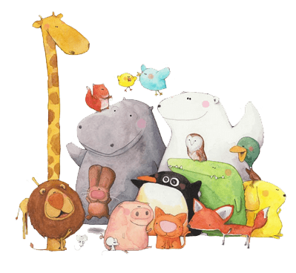
Bài 30
NGÀY - THÁNG
Tiết 1: Khám phá
Hoạt động
Bản quyền : FB Đặng Nhật Linh- https://www.facebook.com/nhat.linh.3557440

Slide 11
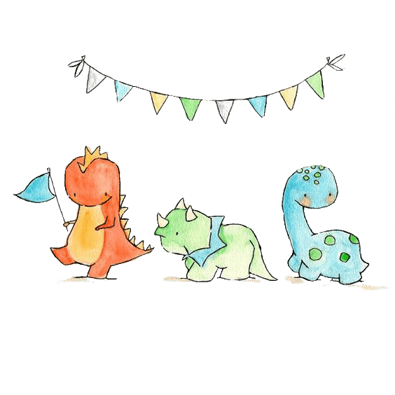



Yêu cầu cần đạt
HS nhận biết được số ngày trong tháng, ngày tròn tháng thông qua tờ lịch tháng 1, 11, 12.
Qua thực hành, luyện tập sẽ phát triển năng lực tư duy và lập luận, năng lực giải quyết vấn đề.
Qua quan sát, nhận xét, khái quát hóa để giải bài toán sẽ hình thành và phát triển năng lực giải quyết vấn đề và sáng tạo.

Slide 12

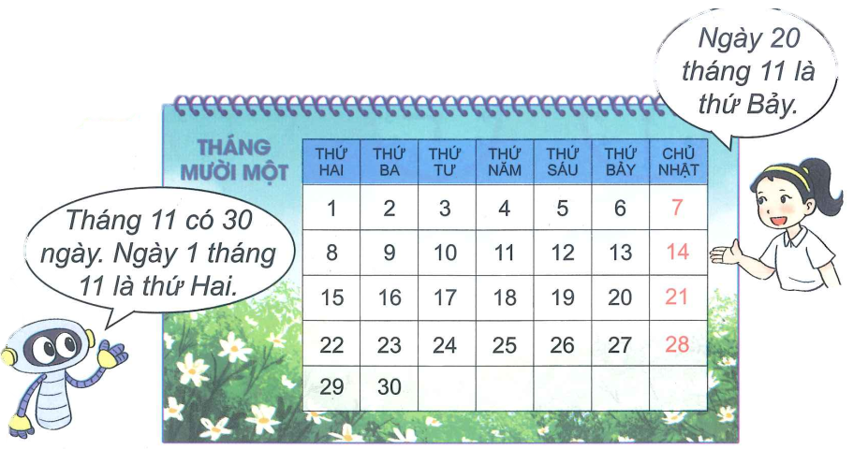

Bản quyền : FB Đặng Nhật Linh- https://www.facebook.com/nhat.linh.3557440
- Tháng 1, tháng 3, tháng 5, tháng 7, tháng 8, tháng 10, tháng 12 có 31 ngày
- Tháng 4, tháng 6, tháng 9, tháng 11 có 30 ngày
- Tháng 2 có 28 hoặc 29 ngày.

Slide 13

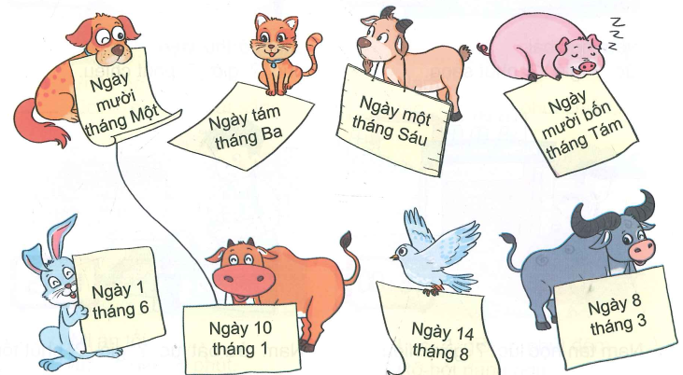
1
Tìm hai con vật có cùng ngày sinh:
Bản quyền : FB Đặng Nhật Linh- https://www.facebook.com/nhat.linh.3557440

Slide 14
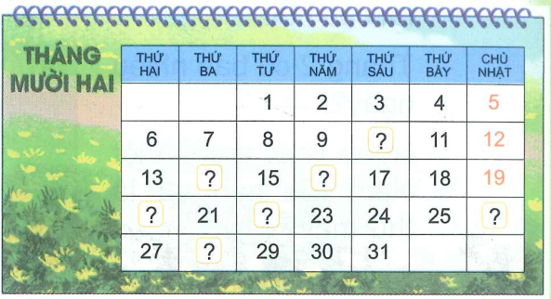
2
a) Nêu các ngày còn thiếu trong tờ lịch tháng 12 dưới đây:
10
14
16
20
22
26
28
Bản quyền : FB Đặng Nhật Linh- https://www.facebook.com/nhat.linh.3557440

Slide 15
2
Bản quyền : FB Đặng Nhật Linh- https://www.facebook.com/nhat.linh.3557440
b) Xem tờ lịch tháng 12 và trả lời:
10
14
16
20
22
26
28
- Tháng 12 có bao nhiêu ngày?
- Tháng 12 có 31 ngày.
- Ngày đầu tiên của tháng 12 là thứ mấy?
- Ngày đầu tiên của tháng 12 là thứ tư
- Ngày cuối cùng của tháng 12 là thứ sáu.
- Ngày cuối cùng của tháng 12 là thứ mấy?

Slide 16
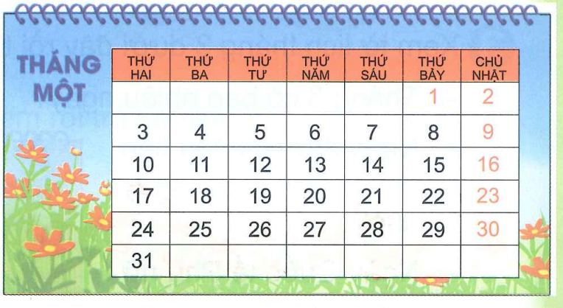
3
Bản quyền : FB Đặng Nhật Linh- https://www.facebook.com/nhat.linh.3557440
b) Xem tờ lịch tháng 1 và trả lời:
1
- Tháng 1 có bao nhiêu ngày?
- Tháng 1 có 31 ngày
- Ngày Tết Dương lich 1 tháng 1 là thứ bảy.
- Ngày Tết Dương lich 1 tháng 1 là thứ mấy?
- Ngày 1 tháng 2 cùng năm là thứ ba.
- Ngày 1 tháng 2 cùng năm là thứ mấy?

Slide 17
Yêu cầu cần đạt
HS nhận biết được số ngày trong tháng, ngày tròn tháng thông qua tờ lịch tháng 1, 11, 12.
Qua thực hành, luyện tập sẽ phát triển năng lực tư duy và lập luận, năng lực giải quyết vấn đề.
Qua quan sát, nhận xét, khái quát hóa để giải bài toán sẽ hình thành và phát triển năng lực giải quyết vấn đề và sáng tạo.

Slide 18

Củng cố - dặn dò
Rèn kĩ năng xem ngày - tháng
Xem trước bài sau :
“Luyện tập” trang 117 - 118

Slide 19

Tạm biệt và hẹn gặp lại các con vào những tiết học sau!

